Slide 1
Комунальна установа “Центр професійного розвитку педагогічних працівників ВМР”
ВЕБІНАР
«Ігрова діяльність дошкільників в освітньому процесі ЗДО. Особливості організації та керівництва грою».
Підготували:
Ніна Сокиринська
29 січня 2021 року Лариса Бондарчук

Slide 2
ОРГАНІЗАЦІЯ ІГРОВОЇ ДІЯЛЬНОСТІ ДОШКІЛЬНИКІВ У РЕЖИМІ ДНЯ
Консультант КУ “ЦПРПП ВМР”
СОКИРИНСЬКА Н.Д.

Slide 3
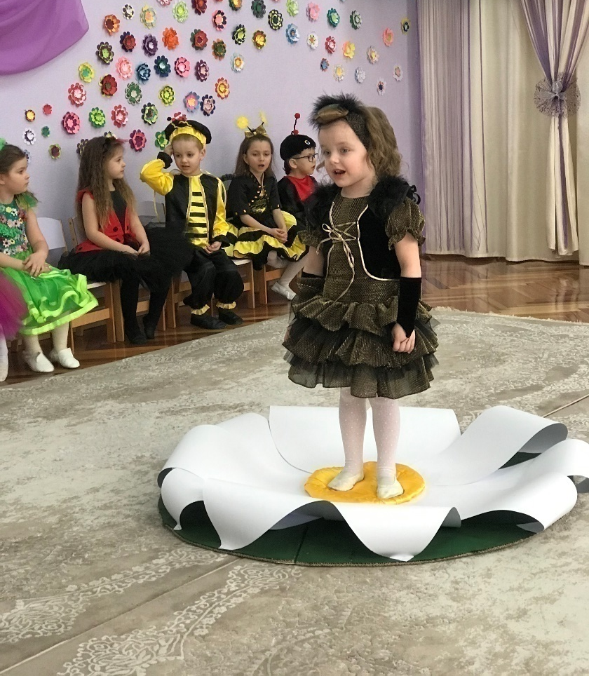
Гра – велике світле вікно, через яке в духовний світ дитини вливається живлющий потік уявлень, понять про навколишній світ» В.О. Сухомлинський

Slide 4
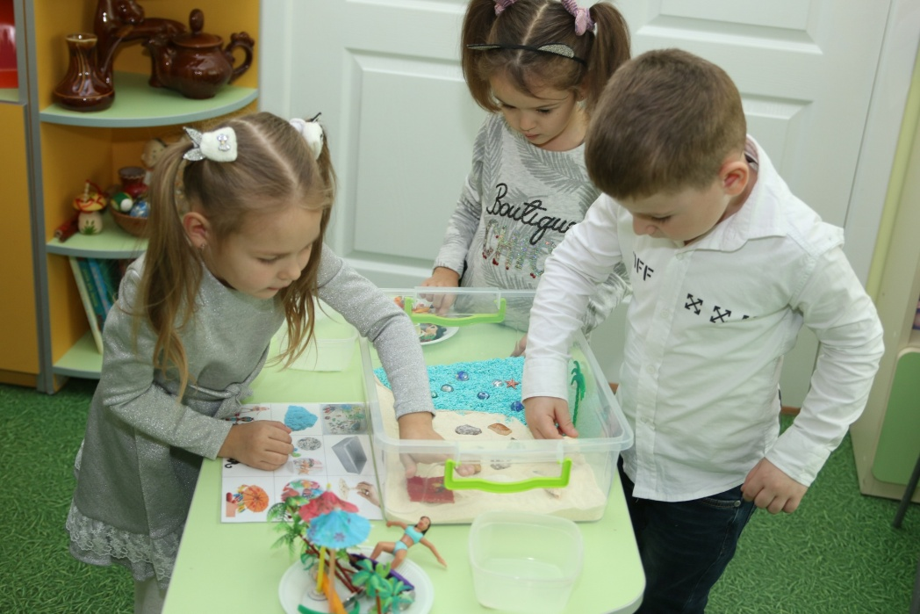
Гра - провідна діяльність дитини дошкільного віку.
За допомогою ігрової діяльності дитина має можливість задовольнити усі свої основні життєві потреби:
у спілкуванні,
рухливих діях,
cамоствердженні,
у задоволенні своїх інтересів і потреб.

Slide 5
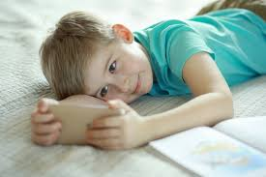
ігрова діяльність
сюжетна ігрова діяльність у дітей починає формуватися з трирічного віку і до кінця дошкільного дитинства виконує провідну роль у їх психічному розвитку.

Slide 6
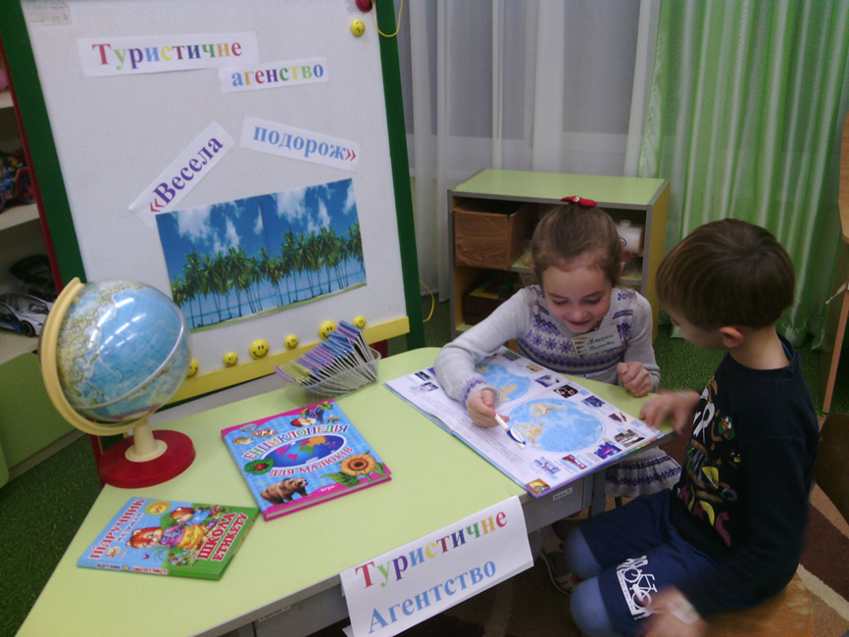
Ігрова діяльність
Навчальна діяльність, яка стає провідною для дітей молодшого шкільного віку, формується на базі попереднього провідного виду діяльності, тобто гри.

Slide 7
Класифікація ігор:
Ігри з ініціативи дітей ( творчі);
Ігри з ініціативи дорослого з готовими правилами, для навчання дитини або для розваг (дидактичні, рухливі);
Народні ігри (створені народом)

Slide 8
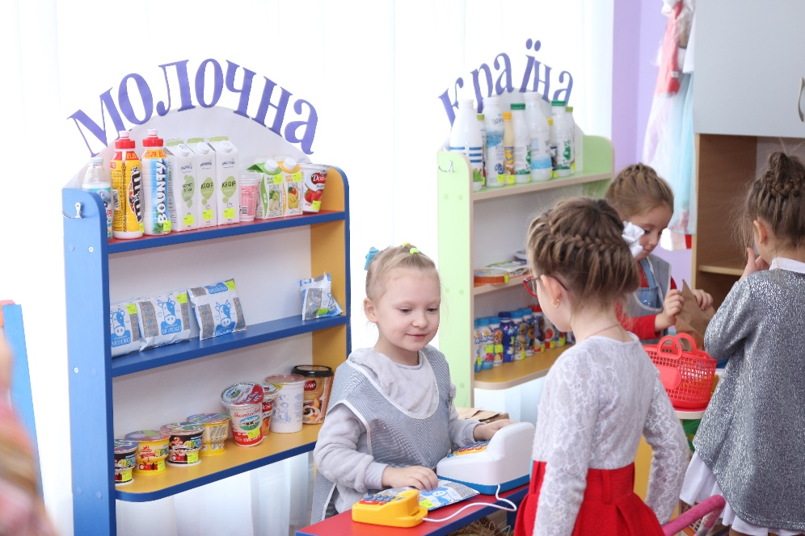
Творчі ігри
Сюжетно-рольові ігри;
Режисерські та ігри-драматизації;
Конструкторські ігри.

Slide 9
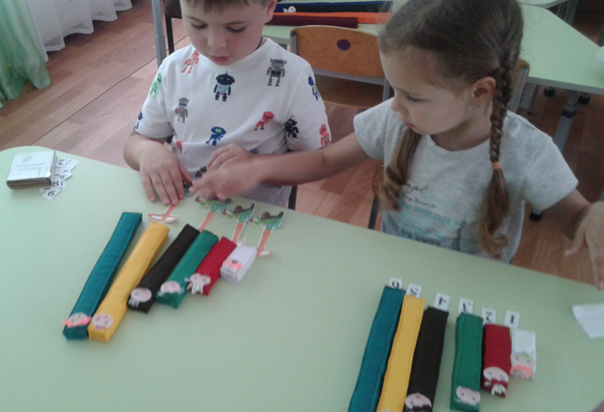
Ігри з правилами
Дидактичні ігри;
Рухливі ігри.

Slide 10
Ігрова діяльність поза заняттями
до сніданку (5-40 хв),
між сніданком та заняттями (5-7 хв),
на відкритому повітрі
(1 год.-1 год. 30 хв),
після денного сну (20-40 хв).

Slide 11
Ігри до сніданку
Під час ранкового прийому рекомендовано проводити одну-три рухливі гри малої рухливості:
з предметами;
з киданням і ловінням предметів; з метанням;
хороводні ігри;
атракціони;
ігрові вправи.

Slide 12
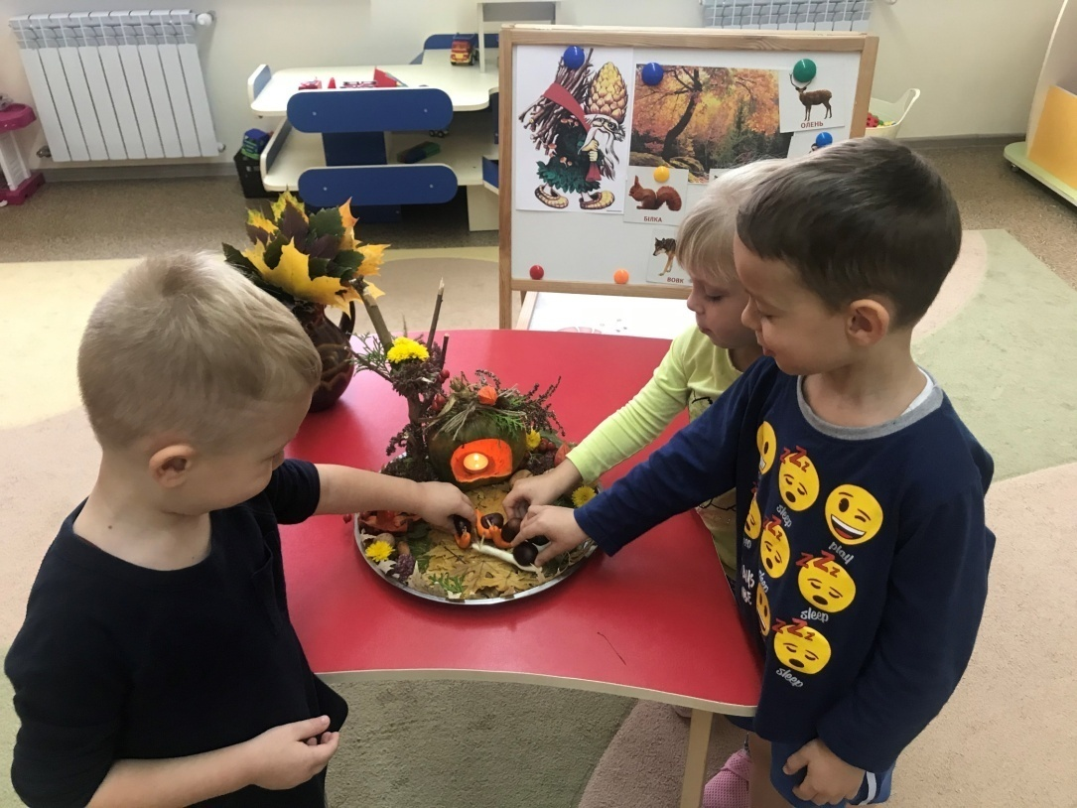
керівництво іграми слід узгоджувати з педагогічним процесом.

Slide 13
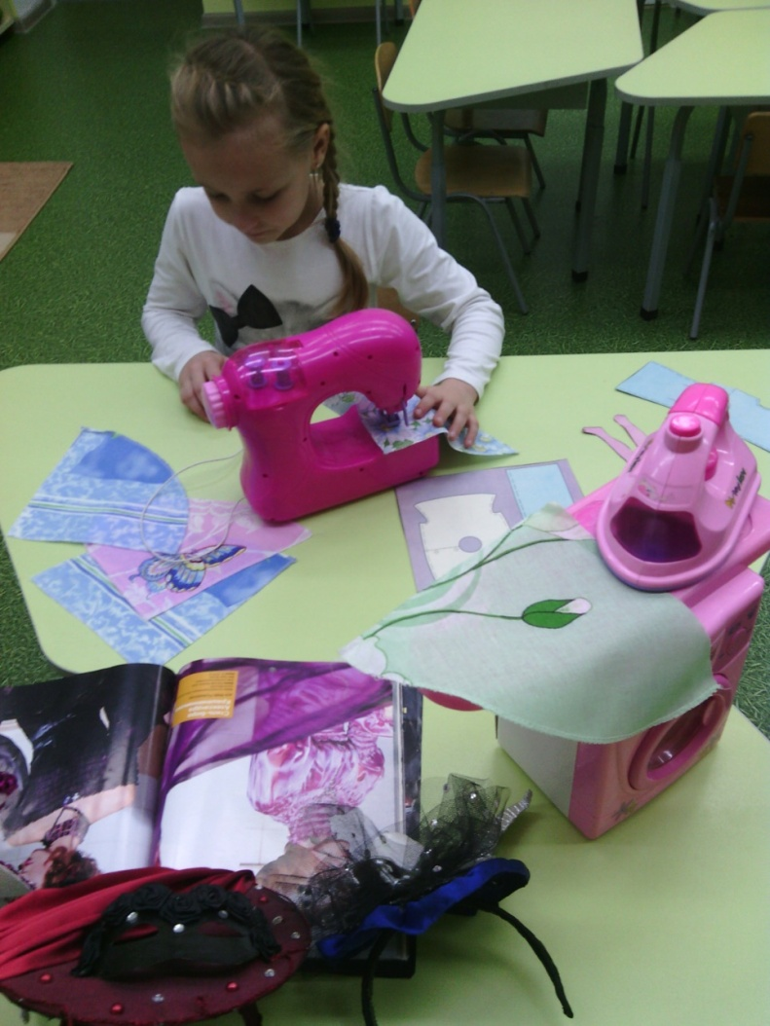
Ігри між заняттями
У перервах між заняттями варто уникати ігор усією групою.
Рухливі ігри з бігом уранці не проводять.

Slide 14
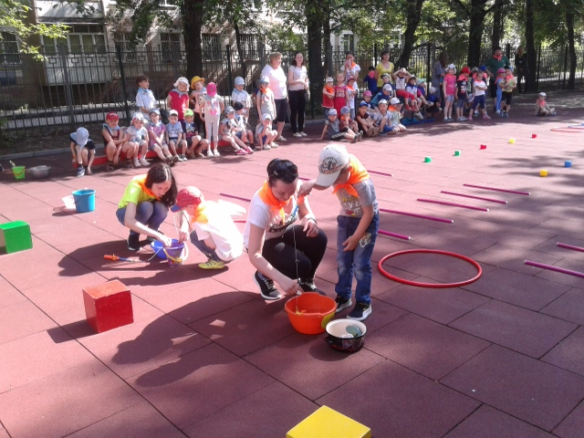
Ігри на відкритому повітрі Під час І- ї та ІІ-ї прогулянки планують по 3-4 гри середньої й великої рухливості

Slide 15
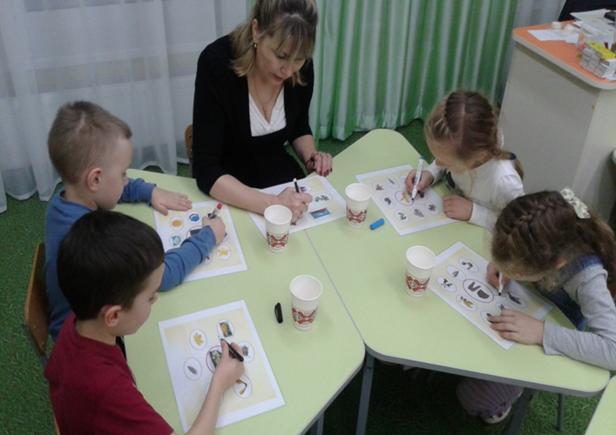
Ігри після денного сну У вечірні години слід планувати одну-дві рухливі гри малої рухливості

Slide 16
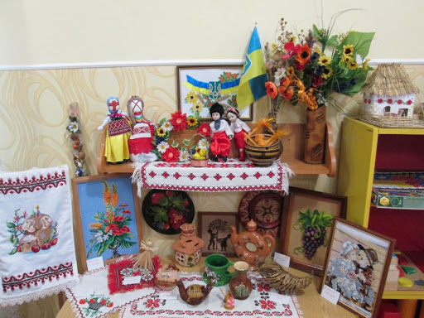
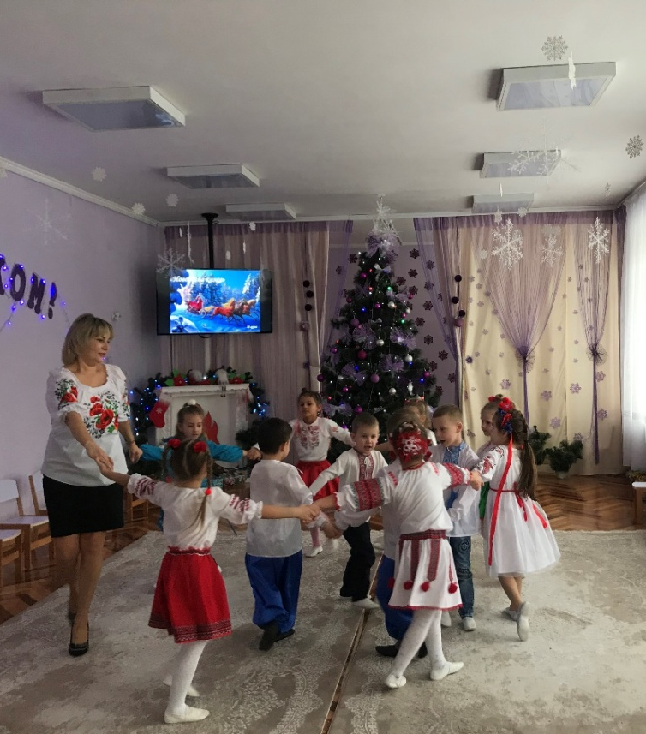
Народні ігри: хороводи, забави, ігри з народною іграшкою

Slide 17
Вимоги до іграшок Відповідно до Закону «Про дошкільну освіту»(ст..19, Положення про МОН України і науки, (п.8)), затв. Постановою Кабміну України від 16.10.2014р. №630, та з метою унормування процесу створення розвивального освітнього середовища у ЗДО розроблено та затверджено (Наказ МОН України № 1633 від 19.12.2017р.) Примірний перелік ігрового та навчально-дидактичного обладнання для ЗДО. Вимоги щодо безпечності іграшок викладені у: - Технічному регламенті безпечності іграшок, затв. постановою Кабінету Міністрів України від 28 лютого 2018 року№151. - Технічному регламенті обмеження використання деяких небезпечних речовин в електричному та електронному обладнанні, затверджений Постановою Кабінету Міністрів України від 10 березня 2017 року № 139.

Slide 18
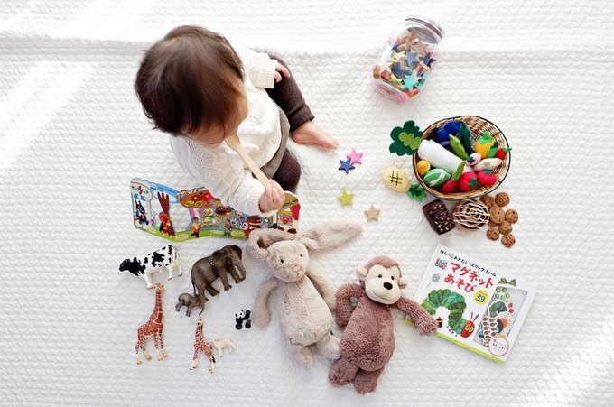
Типи іграшок
готові іграшки (автомобілі, літаки, ляльки, різні тварини тощо);
напівготові іграшки (кубики, картинки, конструктори, будівельний матеріал тощо);
матеріали для створення іграшок (пісок, глина, дріт, шпагат, картон, фанера, дерево).

Slide 19
При покупці іграшок слід звернути увагу на:
знак відповідності технічним регламентам;
товарний знак підприємства-виробника або його представника;
найменування та місцезнаходження виробника, імпортера;
позначення типу, номера партії, серійного номера чи моделі або іншого елемента, що дає змогу їх ідентифікувати;
попереджувальні написи із коротким поясненням небезпеки;
обов’язково додається інструкція з експлуатації, схема користування, які надруковані на упаковці, на окремому листі або у вигляді брошури. В інструкції, схемі по користуванню іграшками, іграми або на споживчій упаковці повинні бути вказані правила та види обробки іграшок - (миття, чищення, дезінфекція та їх утилізація в разі потреби).
графічний попереджувальний символ позначення віку у вигляді кола, в якому намальований контур обличчя та вказана вікова група.

Slide 20
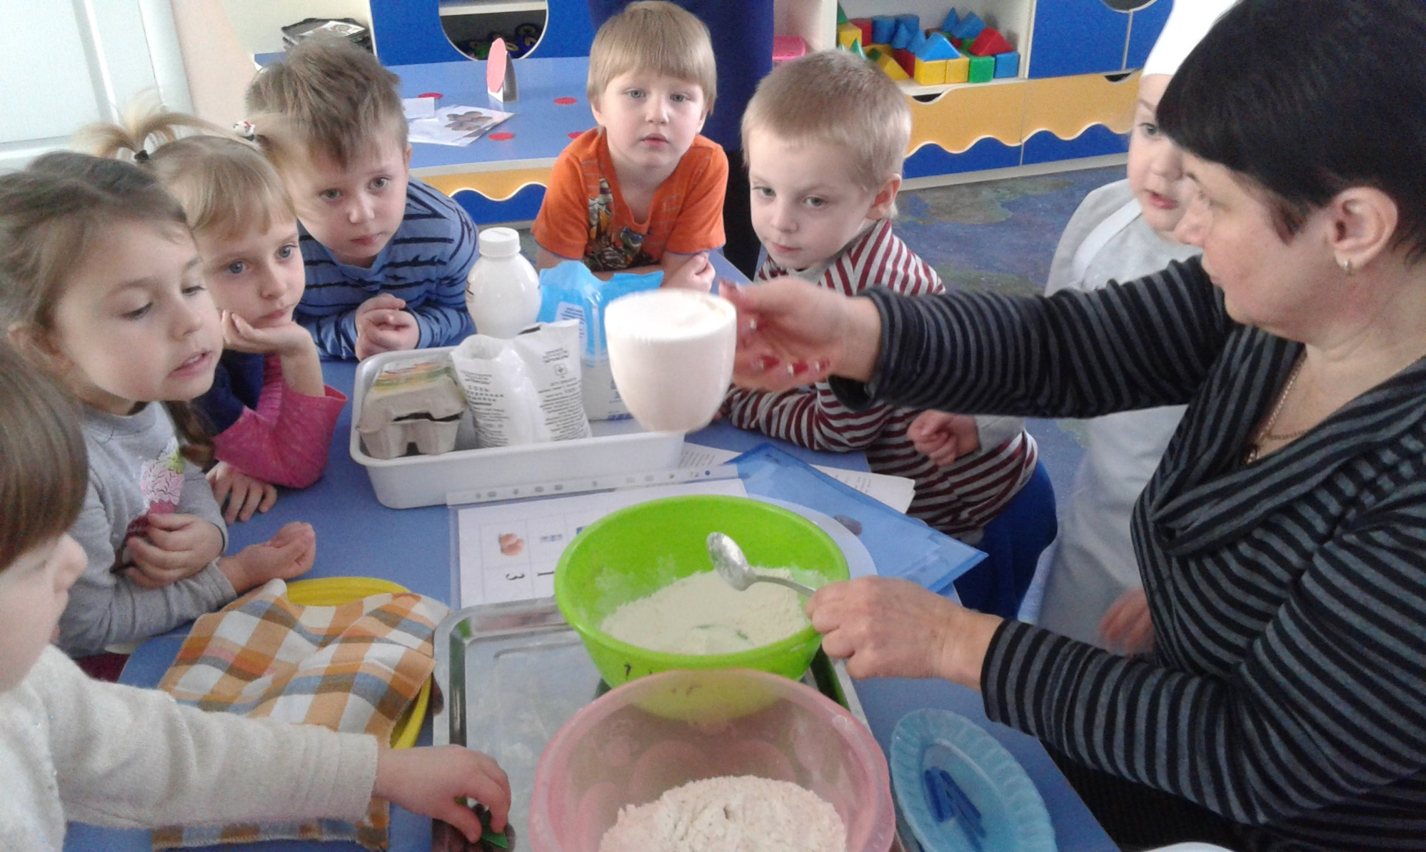
Ігри-дослідження

Slide 21
Дякуємо за увагу!
Творчого
натхнення!!!

